Slide 1

LA TERAPIA DEL LES
GIUSEPPE ZACCARI
DIRIGENTE MEDICO ASL ROMA C
OSPEDALE CTO A. ALESINI
U.O.C. REUMATOLOGIA
DOCENTE UNIVERSITA’ DI ROMA
“ TOR VERGATA”

Slide 2
LES
DEFINIZIONE ED EPIDEMIOLOGIA
IL LES E’ UNA MALATTIA AUTOIMMUNE SISTEMICA ( CONNETTIVITE )
E’ IL PROTOTIPO DELLE MALATTIE AUTOIMMUNI SISTEMICHE, IN QUANTO
PUO’ COLPIRE QUALSIASI ORGANO O TESSUTO DEL CORPO ,
LETTERALMENTE “ DALLA TESTA ” ( ALOPECIA ) “ AI PIEDI ” ( ERITEMA
PERIUNGUEALE )
HA UN DECORSO CRONICO – RECIDIVANTE
LA SUA INCIDENZA VARIA DA 1 A 10 CASI SU 100.000 ABITANTI /
ANNO, CON UNA PREVALENZA RIPORTATA DALLE VARIE
CASISTICHE DI 20 - 150 CASI OGNI 100.000 PERSONE
HA UNA NETTA PREDILEZIONE PER IL SESSO FEMMINILE,
SOPRATTUTTO GIOVANI DONNE IN ETA’ FERTILE, CON RAPPORTO
STIMATO FEMMINA / MASCHIO DI 8-9 : 1

Slide 3
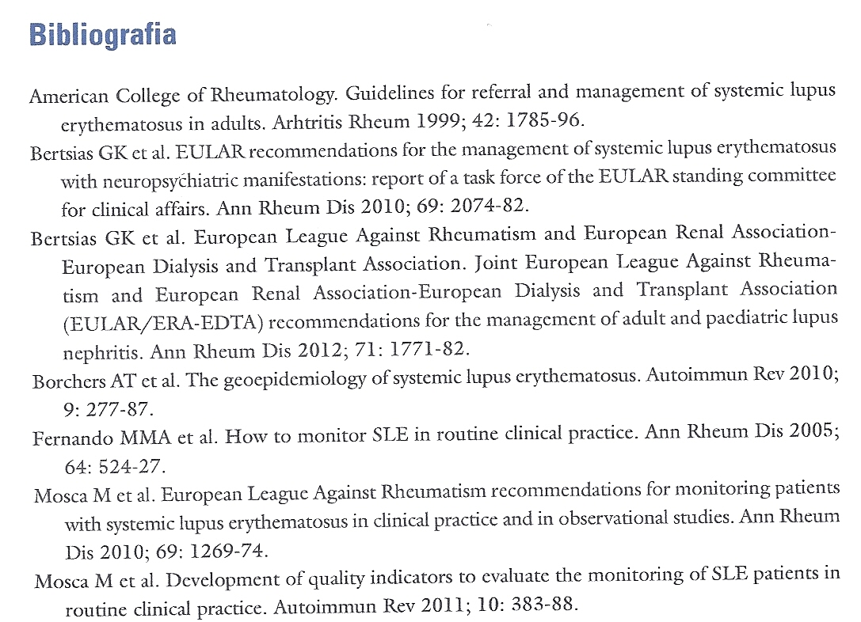
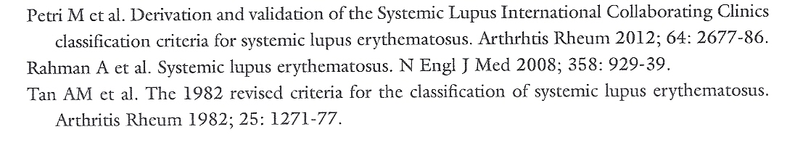
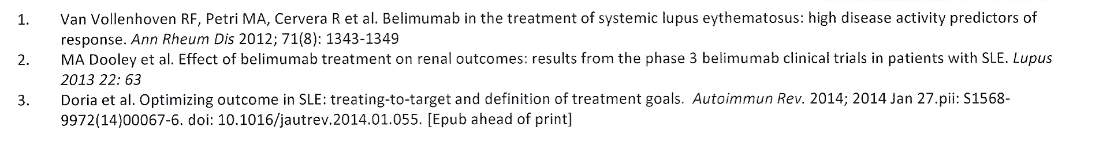
Brandt JT et al. Criteria for the diagnosis of lupus anticoagulant: an update. Thromb Haemost 1995; 1185-90.
Miyakis S et al. International consensus statementon an update of the classification criteria for
definite antiphospholipid syndrome (APS). J Thromb Haemost 2006; 4: 295-306.

Slide 4
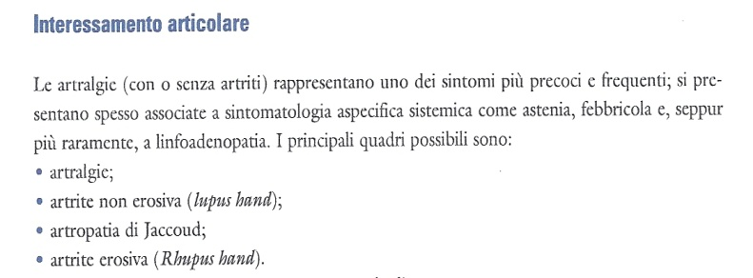
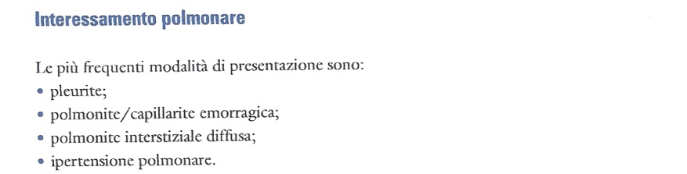
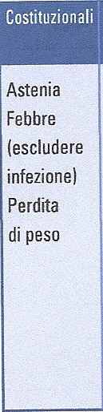
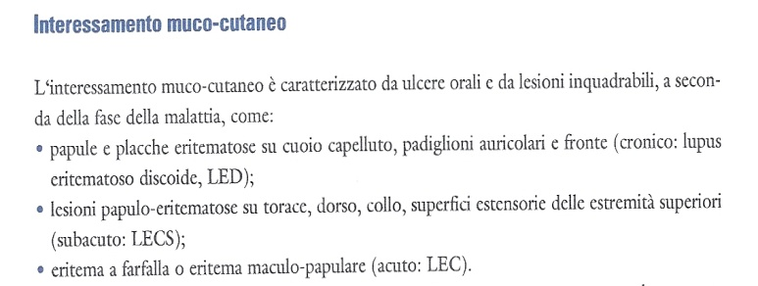
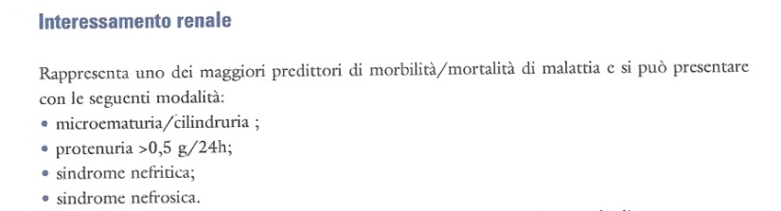
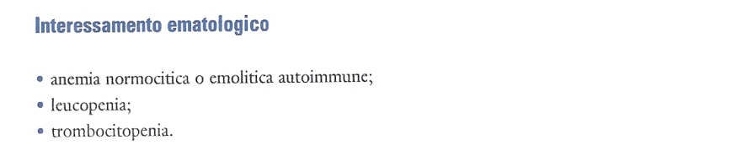
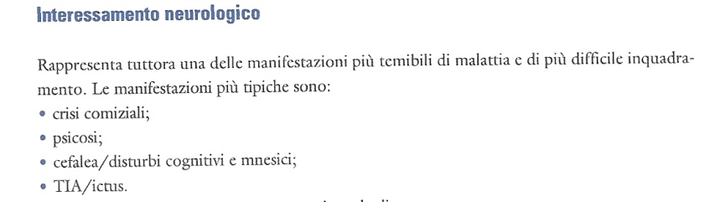
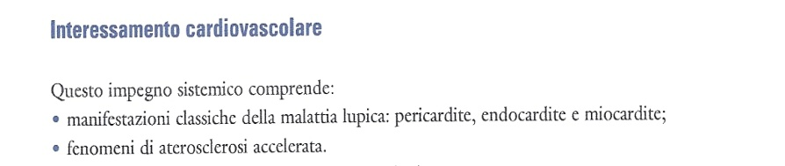
ALTRI SEGNI CLINICI CHE POSSONO ACCOMPAGNARE LA MALATTIA:
F. RAYNAUD, ALOPECIA, VASULITE/LIVEDO RETICULARIS, LINFOADENOMEGALIA SISTEMICA, SPLENOMEGALIA
LES CLINICA
SINTOMI + SINTOMI CORRELATI AGLI ORGANI COLPITI
GENERALI

Slide 5
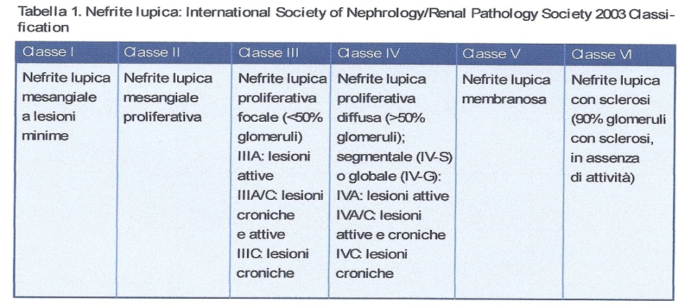
NEFROLES
CIRCA IL 50 % DEI RICOVERATI IN REPARTI DI
REUMATOLOGIA E MEDICINA INTERNA
QUADRI ISTOLOGICI

Slide 6
NEUROLES ACR CRITERIA 1999
ARTHRITIS RHEUM 1999 Apr ; 42 (4) : 599 - 608
APPENDIX A :
CASE DEFINITIONS FOR NEUROPSYCHIATRIC SYNDROMES IN SYSTEMIC LUPUS ERYTHEMATOSUS
1. ACUTE INFLAMMATORY DEMYELINATING POLYRADICULONEUROPATHY ( GUILLAIN – BARRE ’ SYNDROME )
2. ASEPTIC MENINGITIS
3. AUTONOMIC DISORDER
4. CEREBROVASCULAR DISEASE
5. DEMYELINATING SYNDROME
6. HEADACHE
7. MONONEUROPATHY ( SINGLE / MULTIPLEX )
8. MOVEMENT DISORDER ( CHOREA )
9. MYASTHENIA GRAVIS
10. MYELOPATHY
11. NEUROPATHY, CRANIAL
12. PLEXOPATHY
13. POLYNEUROPATHY
14. SEIZURES DISORDERS
15. ACUTE CONFUSIONAL STATE
16. ANSIETY DISORDER
17. COGNITIVE DYSFUNCTION
18. MOOD DISORDERS
19. PSYCHOSIS

Slide 7
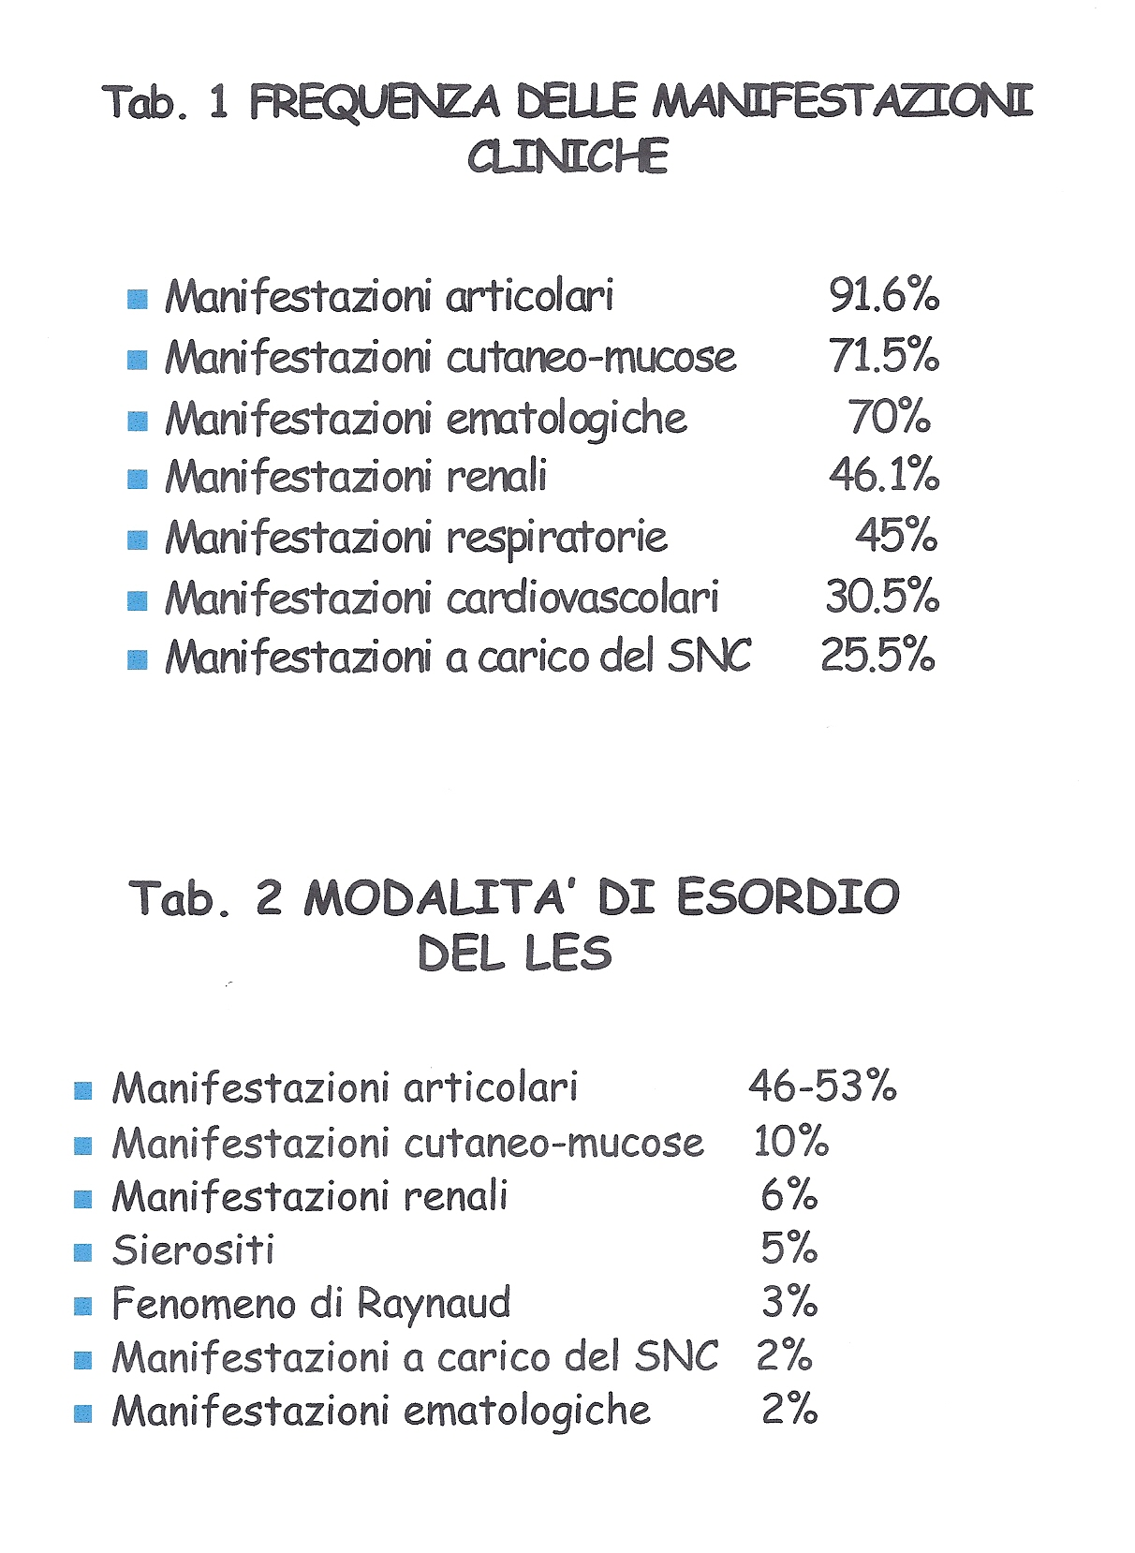

Slide 8
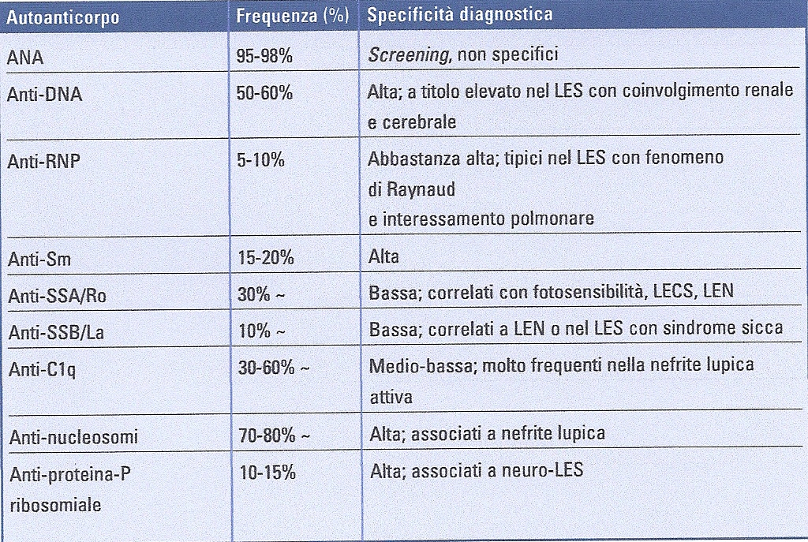
PATOGENESI DEL LES
MALATTIA DOVUTA AI DANNI CAUSATI DA AUTOANTICORPI , DANNI DIRETTI PER LESIONE DELLE CELLULE / TESSUTI DOVUTI AL LEGAME DIRETTO DEGLI AUTOANTICORPI CON IL LORO BERSAGLIO, O INDIRETTI TRAMITE LA FORMAZIONE DI IMMUNOCOMPLESSI CIRCOLANTI CHE SI DEPOSITANO NEI TESSUTI
PRINCIPALI SPECIFICITA’ AUTOATICORPALI
AUTOANTICORPI DIRETTI VERSO ANTIGENI CONTENUTI
IN TUTTE LE CELLULE DELL’ ORGANISMO
AUTOANTICORPI DIRETTI VERSO
ANTIGENI DI SUPERFICIE DI
SINGOLE CELLULE
1. ANTI-EMAZIE
2. ANTI-LEUCOCITI
(ANTI-LINFOCITI)
3. ANTI-PIASTRINE
4. ANTI-NEURONALI
5. ANTI-GANGLIOSIDI

Slide 9
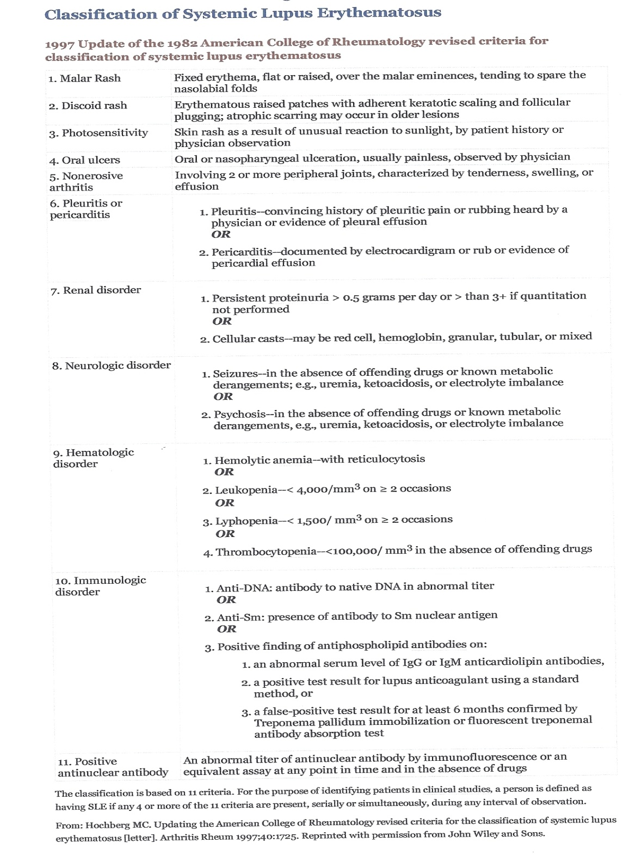
AMERICAN COLLEGE OF RHEUMATOLOGY 1997

Slide 10
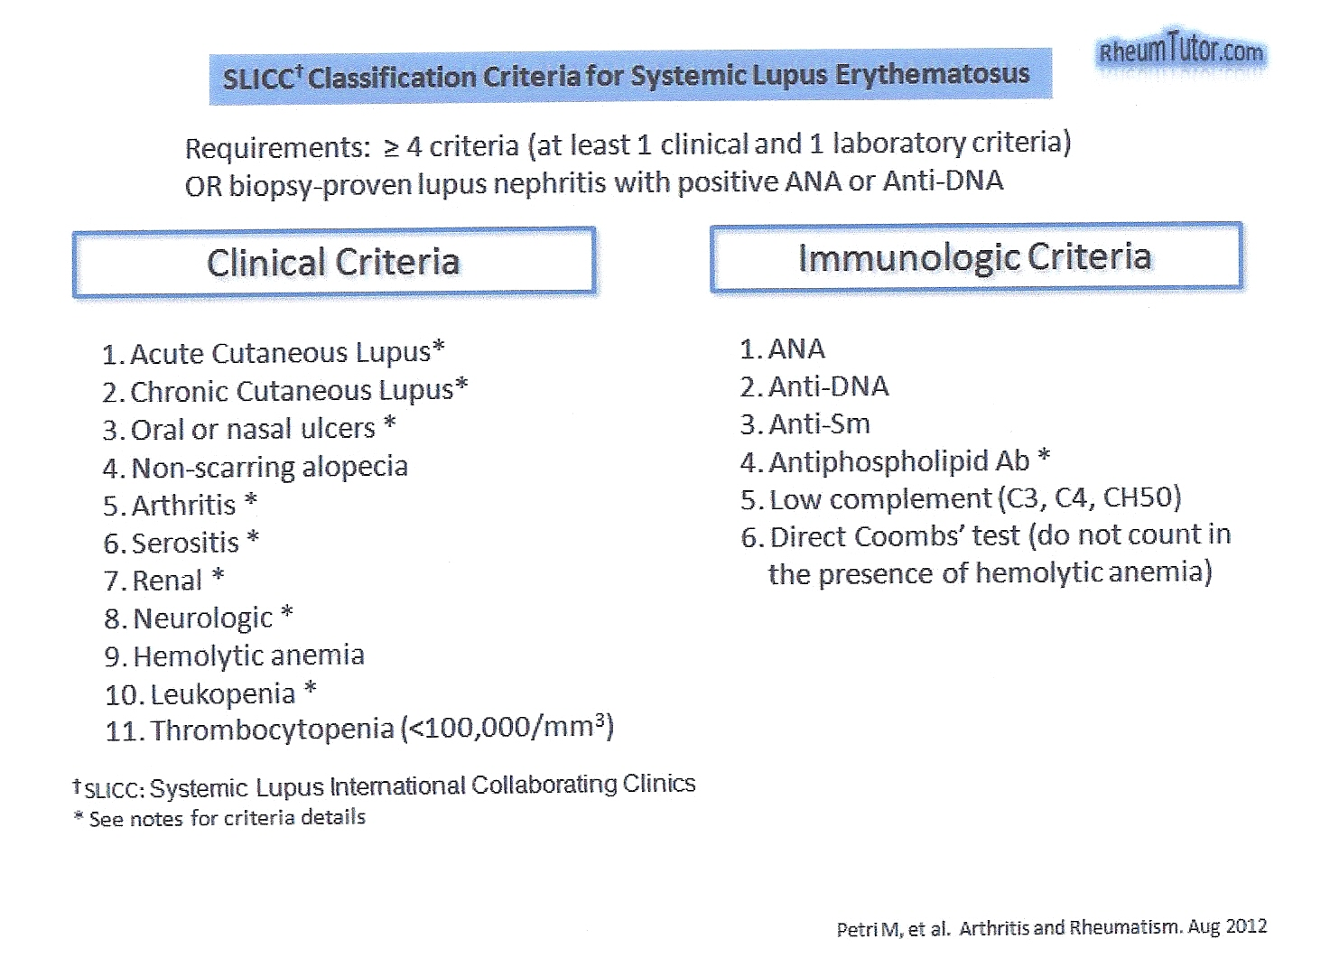
2012 SLICC SLE CRITERIA
Petri M, et al. Arthritis and Rheumatism. Aug 2012

Slide 11
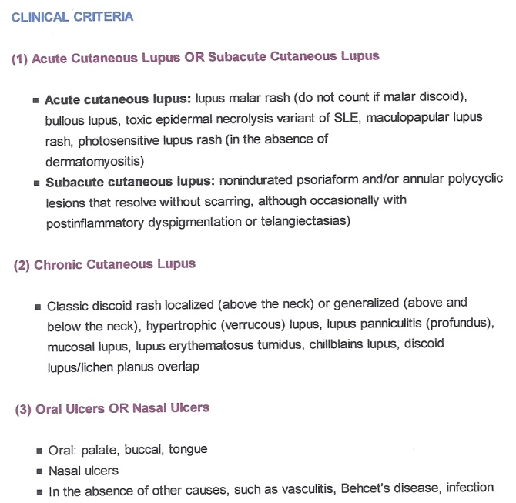
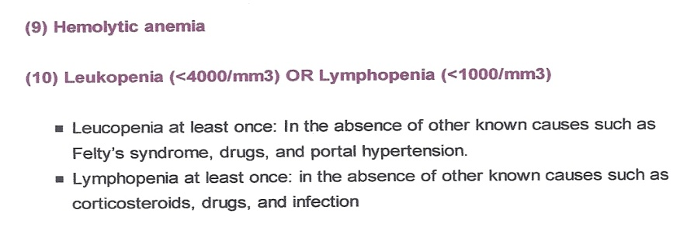
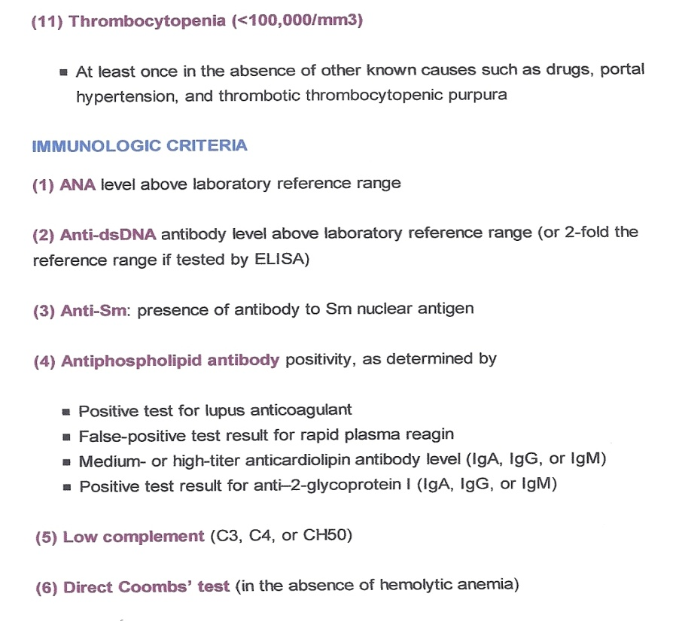
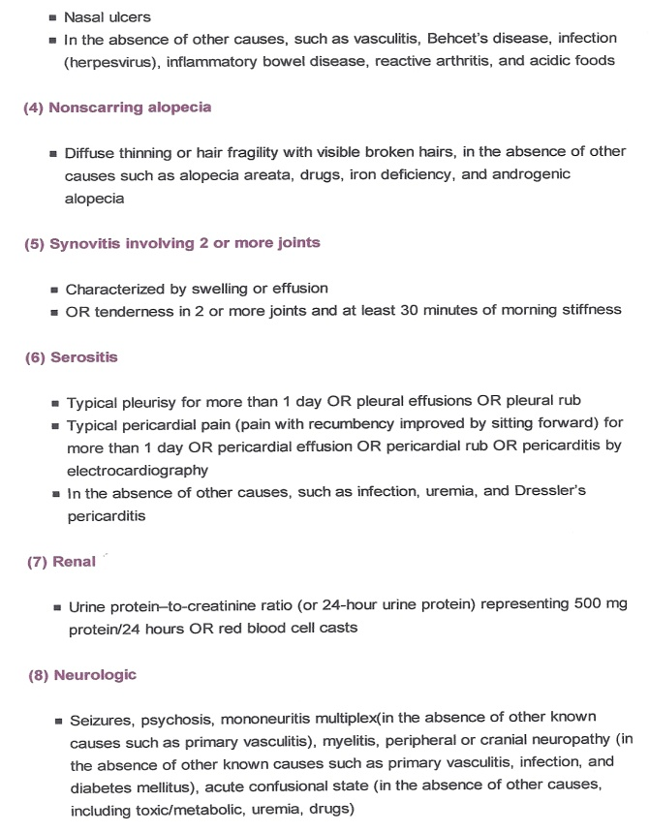
2012 SLICC SLE CRITERIA Petri M, et al.
Arthritis and Rheumatism. Aug 2012

Slide 12
OUTCOME MEASURES
Gravità di malattia
Manifestazioni specifiche di malattia
Attività di malattia
Physicians’ Global Assessment ( PGA )
Systemic Lupus Activity Measure ( SLAM )
SLE Disease Activity Index ( SLEDAI )
Europ Consensus Lupus Activity Measure ( ECLAM )
British Isles Lupus Assessment Group ( BILAG )
Danni della malattia
Systemic Lupus International Collaborating Clinics / American College of Rheumatology ( SLICC / ACR )
Qualità della vita correlata alla salute
MOS SF – 36 : Medical Outcomes Study Short Form - 36

Slide 13
TERAPIA FARMACOLOGICA DEL LES
1. TRATTAMENTI TOPICI CUTANEI
2. ANTIMALARICI
3. FANS
4. CORTISONICI
5. IMMUNOSOPPRESSORI
A. Methotrexate
B. Ciclosporina
C. Azatioprina
D. Ciclofosfamide
E. Micofenolato Mofetile
TALIDOMIDE
( DAPSONE E DERIVATI RETINOIDI )
ANTIAGGREGANTI PIASTRINICI
9. ANTICOAGULANTI
A. Dicumarolici
B. Eparina
10. FARMACI BIOLOGICI
A. Rituximab
B. Belimumab

Slide 14
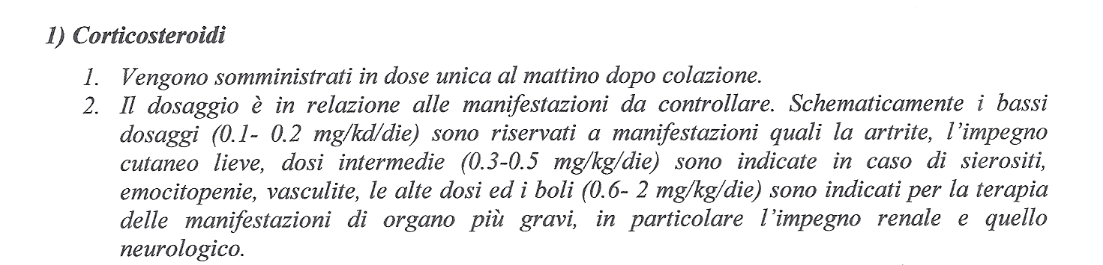
TERAPIA DEL LES di lieve-media attivita’
Corticosteroidi e Antimalarici
Corticosteroidi

Slide 15
TERAPIA DEL LES di lieve-media attivita’
Corticosteroidi e Antimalarici
Antimalarici

Slide 16
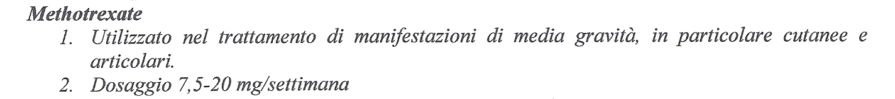
TERAPIA DEL LES - IMMUNOSOPPRESSORI
Methotrexate

Slide 17
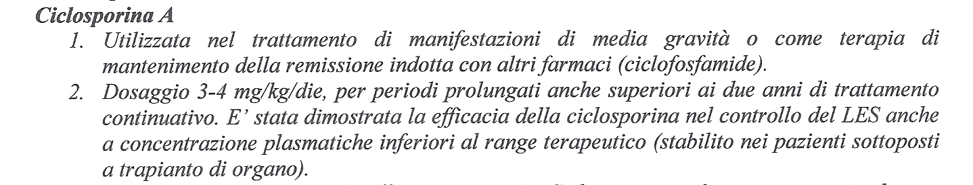
TERAPIA DEL LES - IMMUNOSOPPRESSORI
Ciclosporina A

Slide 18
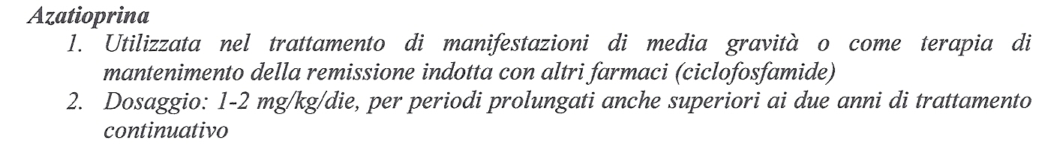
TERAPIA DEL LES – IMMUNOSOPPRESSORI
Azatioprina

Slide 19
TERAPIA DEL LES – IMMUNOSOPPRESSORI
Ciclofosfamide
Nefroles Neuroles
Micofenolato mofetile
Nefroles Neuroles
Gravi forme di Les ematologico

Slide 20
TALIDOMIDE
( THALIDOMIDE CELGENE* CPS 50 MG )
Talidomide | Agente immunomodulatore con proprietà antinfiammatorie, agisce principalmente inibendo sia la produzione del fattore di necrosi tumorale alfa ( TNF – alfa ) nei monociti periferici stimolati sia le attività di interleuchine e interferoni ( 50 mg x 2 / die )

Slide 21
FARMACI BIOLOGICI – Rituximab (MABTHERA)
Anticorpo murino / umano chimerico anti - CD 20
Il LES e’ una malattia autoimmunitaria nella quale hanno un ruolo predominante nella patogenesi del danno i Linfociti B ( B cells )
Rituximab elimina specificatamente B cells CD 20 +
    immature
    mature
    naïve
    cellule B di memoria
Rituximab non elimina Plasmacellule
L’eliminazione di subsets di B - cell
    Ripristina la normale tolleranza
    Riduce l’ attività del LES ( Edwards JC, 2006; Looney RJ, 2004 )
    CICLO DI 2 SOMMINISTRAZIONI:
    PRIMA : 1000 MG IN FLEBO ( INFUSIONE LENTA )
    SECONDA : 1000 MG IM FLEBO DOPO 2 SETTIMANE
    ( CICLO RIPETIBILE, IN CASI PARTICOLARMENTE GRAVI, DOPO 6-12 MESI )
L’efficacia di Rituximab sembra limitata dalla induzione di deplezione delle cellule B ( Looney RJ, 2006 )

Slide 22
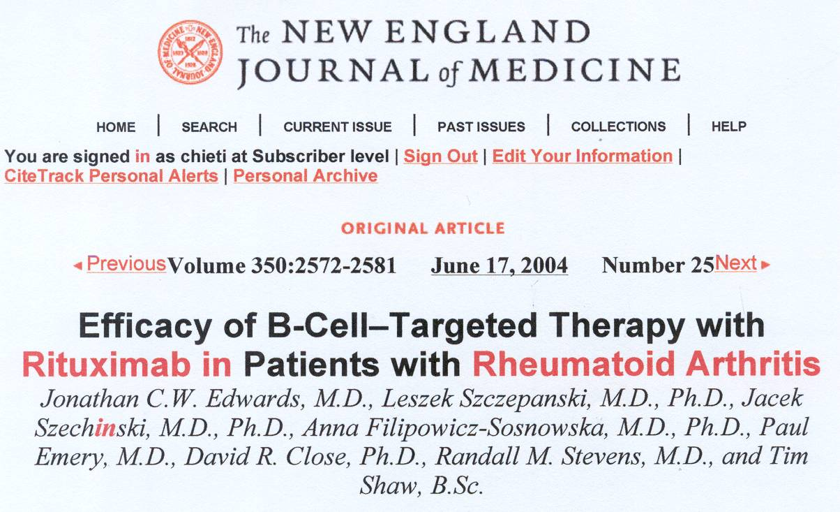
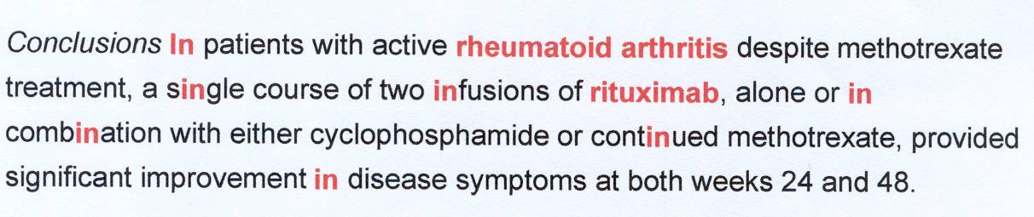

Slide 23
FARMACI BIOLOGICI: Belimumab ( BENLYSTA )
E’ il primo anticorpo monoclonale IgG1λ, completamente umano, che LEGA SELETTIVAMENTE IL B - LYMPHOCYTE STIMULATOR ( BLYS ), INIBENDONE LA FUNZIONE
LA BLYS GIOCA UN RUOLO CHIAVE NELLA DIFFERENZIAZIONE DEI LINFOCITI B, LA LORO SOPRAVVIVENZA E L‘ ATTIVAZIONE
DI CONSEGUENZA QUESTO ANTICORPO RIDUCE SIGNIFICATIVAMENTE L’ATTIVITA’ IMMUNOLOGICA DEI LINFOCITI B

Slide 24
Belimumab ( BENLYSTA )
Indicazione (EMA) | Benlysta è indicato come terapia aggiuntiva nei pazienti adulti con lupus eritematoso sistemico (LES) attivo, autoanticorpi-positivo, con un alto grado di attività della malattia (ad esempio anti‑dsDNA positivi e basso complemento) nonostante la terapia standard. SOMINISTRAZIONE: 10 MG/KG IN FLEBO (1 ORA), LE PRIME 3 OGNI 2 SETTIMANE, POI OGNI 4 SETTIMANE

Slide 25
Criteri di inclusione e di esclusione dei pazienti
Belimumab e LES
Criteri di Inclusione Principali
Età superiore ai 18 anni
Diagnosi Clinica di LES Criteri ACR
Attività di malattia definita da SELENA SLEDAI score ≥ 6 allo screening
Stabilità del trattamento per un periodo di almeno 30 giorni prima del giorno 0
Positività di anticorpi anti-nucleo (ANA) 2 rilievi nel periodo di screening
  ANA test positivo: ANA titolo ≥ 1:80 e/o anti-dsDNA: ≥ 30 IU/mL
  oppure
  Storia documentata di positività dei test ed un risultato positivo durante lo screening
Criteri di Esclusione Principali
NEFRITE LUPICA SEVERA ( ATTIVA )
  definita come proteinuria > 6 g/24 ore o creatinina sierica > 2.5 mg/dL
  Nefrite acuta che richiede emodialisi o alte dosi di prednisone (> 100 mg/day) entro 90 giorni prima del giorno 0
NEUROLUPUS
(epilessia, psicosi, sindrome cerebrale organica, accidente CVA, cerebriti o vasculiti CNS) entro 60 giorni prima del giorno 0

Slide 26
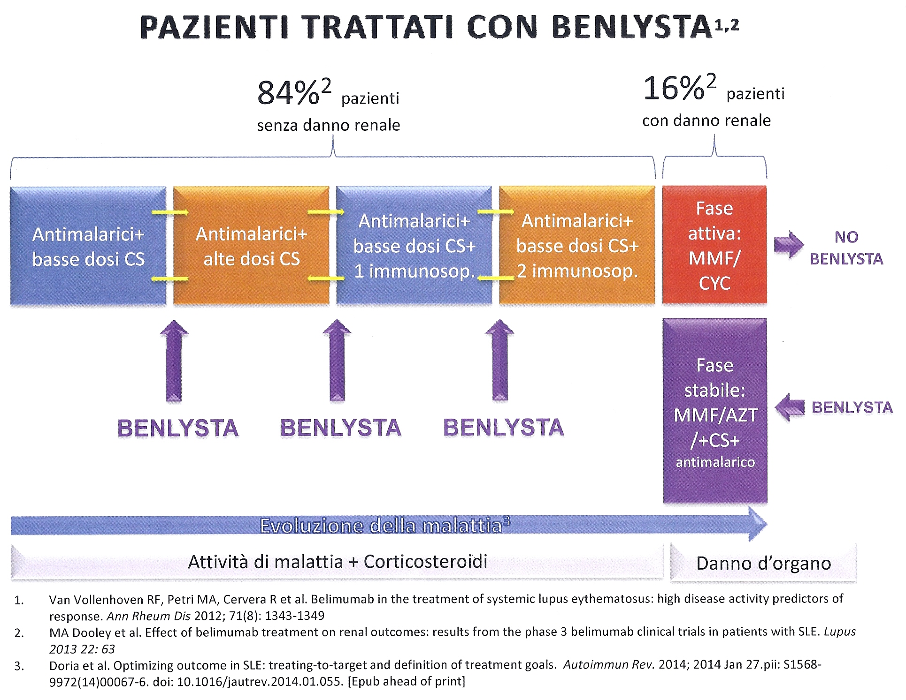

Slide 27
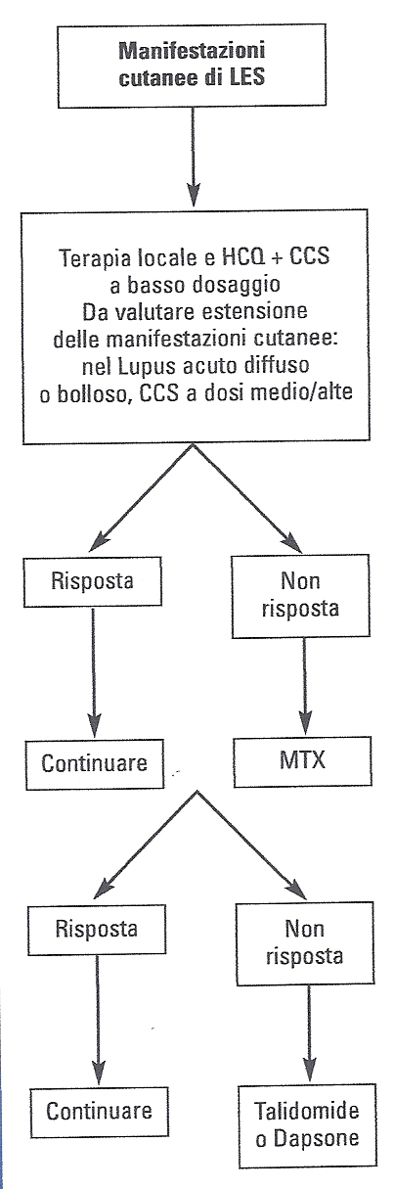
LES
TERAPIA
MANIFESTAZIONI CUTANEE
RIFERIMENTO:
LINEE GUIDA
ACR ED EULAR

Slide 28
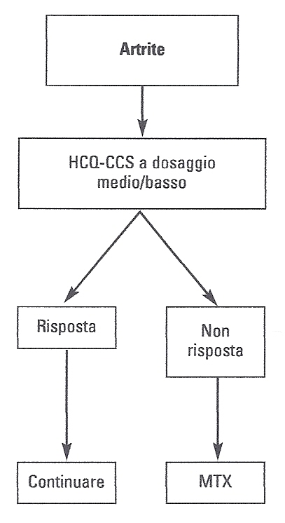
LES
TERAPIA
MANIFESTAZIONI ARTICOLARI
RIFERIMENTO:
LINEE GUIDA
ACR ED EULAR

Slide 29
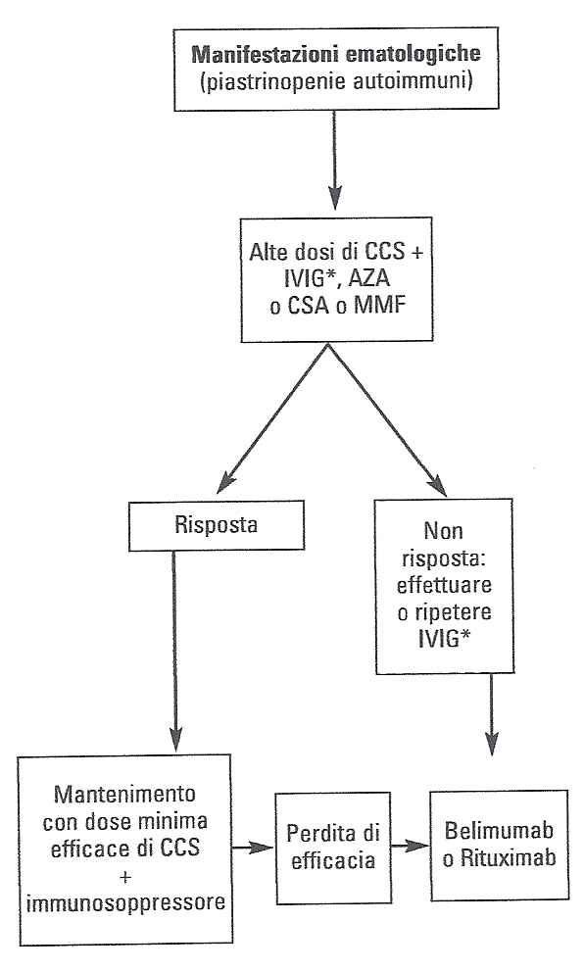
LES
TERAPIA
MANIFESTAZIONI EMATOLOGICHE
RIFERIMENTO:
LINEE GUIDA
ACR ED EULAR

Slide 30
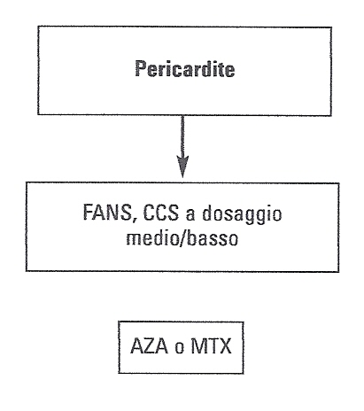
LES
TERAPIA
PERICARDITE
RIFERIMENTO:
LINEE GUIDA
ACR ED EULAR

Slide 31
TERAPIA NEFROPATIA LUPICA
LA COMPARSA DI GN LUPICA IN UN PAZIENTE CON LES COMPORTA GENERALMENTE LO SVILUPPO DI UN QUADRO CLINICO GRAVE CHE PEGGIORA LA PROGNOSI A LUNGO TERMINE DELLA MALATTIA
PER QUESTO MOTIVO E’ IMPORTANTE METTERE IN ATTO UN TRATTAMENTO ENERGICO E TEMPESTIVO
C’ E’ “ CONSENSUS ” SUL FATTO CHE LA TERAPIA DELLA GN LUPICA DEBBA BASARSI SULLA CLASSE E SULL’ ATTIVITA’ ISTOLOGICA DELLA STESSA
LE LESIONI INATTIVE - CRONICHE DIFFICILMENTE RISPONDONO AL TRATTAMENTO E QUINDI IN QUESTI CASI E’ INDICATA SOLO UNA TERAPIA DI SUPPORTO
OLTRE ALL’ ISTOLOGIA, PER VALUTARE L’ ATTIVITA’ DELLLA MALATTIA SI POSSONO UTILIZZARE ANCHE ALTRI PARAMETRIRENALI QUALI PROTEINURIA, SEDIMENTO URINARIO, INSUFFICIENZA RENALE, IPERTENSIONE ARTERIOSA, O EXTRARENALI COME IL TITOLO DEGLI ANTICORPI ANTI-DNA NATIVO, I LIVELLI DI C3 E C4 O LA COESISTENZA DI ALTRE MANIFESTAZIONI CLINICHE DEL LES

Slide 32
LES
TERAPIA NEFROLES
CIRCA IL 50 % DEI RICOVERATI IN REPARTI DI
REUMATOLOGIA E MEDICINA INTERNA
QUADRI ISTOLOGICI

Slide 33
TERAPIA NEFROPATIA LUPICA
RIFERIMENTO LINEE GUIDA :
1. NIH NATIONAL INSTITUTE OF HEALTH DI BETHESDA
2. EUROLUPUS
1. GN LUPICA CLASSE I MESANGIALE A LESIONI MINIME:
NESSUN TRATTAMENTO SPECIFICO
(TRATTAMENTO DI BASE DEL LES)
2. GN LUPICA CLASSE II PROLIFERATIVA MESANGIALE:
CORTISONE PER OS A DOSI COMPRESE TRA 0.5 E 1 MG/KG/DIE
3. GN CLASSE III PROLIFERATIVA FOCALE:
A. < 50% SUPERFICIE GLOMERULARE:
TERAPIA COME CLASSE II
B. >50% SUPERFICIE GLOMERULARE:
TERAPIA COME CLASSE IV

Slide 34
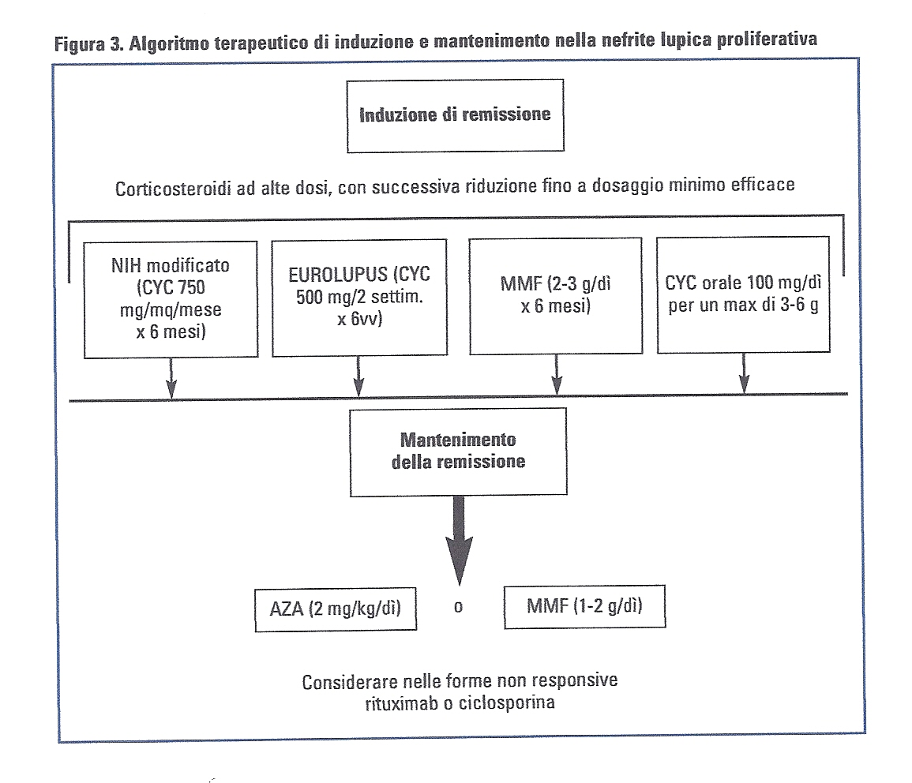
4. GN CLASSE IV PROLIFERATIVA DIFFUSA

Slide 35
GN CLASSE IV PROLIFERATIVA DIFFUSA
TERAPIA D’ INDUZIONE:
A. BOLI ENDOVENA DI CORTISONE ( METILPREDNISOLONE ) PARI A 0.5 – 1 G/DIE PER 3
GIORNI CONSECUTIVI, SEGUITI DALLA SOMMINISTRAZIONE ORALE DI PREDNISONE,
1 MG/KG/DIE, CHE VA POI SCALATO GRADUALMENTE SINO ALLA DOSE MINIMA EFFICACE.
UN PROTOOLLO ALTERNATIVO, DA RISERVARE ALLE FORME PARTICOLARMENTE GRAVI, E’
QUELLO DI EFFETTUARE IL CICLO DI BOLI ENDOVENA DI CORTISONE OGNI MESE PER
SEI MESI CONSECUTIVI
+
B. MMF O CYC
MMF : PER OS 2-3 G/DIE PER 6 MESI
CYC:
- ENDOVENA 750 MG/MQ/ MESE PER 6 MESI (NIH) ( + UROMITEXAN IV ) *
- ENDOVENA 500 MG/2 SETTIMANE/6 VOLTE (EUROLES) ( + UROMITEXAN IV ) *
- PER OS 100 MG AL DI’, MAX 3-6 GR ( + FLUIMUCIL PER OS ) *
* PROFILASSI CISTITE EMORRAGICA
TERAPIA DI MANTENIMENTO:
A. AZATIOPRINA 2 MG/KG/DIE OPPURE B. MMF 1-2 GR/DIE
NELLE FORME DI GN CLASSE IV NON RESPONSIVE:
CICLOSPORINA O RITUXIMAB

Slide 36
5. GN CLASSE V MEMBRANOSA:
CONTROVERSA:
A. SOLO CORTISONE
B. CORTISONE + IMMUNOSOPPRESSORI (CYA O MMF)
(che secondo alcuni studi garantisce un miglior controllo della malattia)
6. GN CLASSE VI MEMBRANO-PROLIFERATIVA
COME CLASSE IV

Slide 37
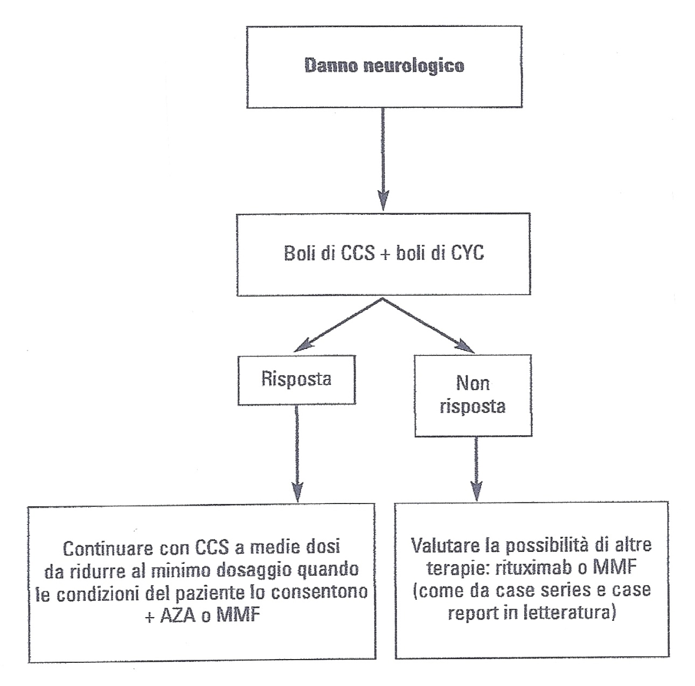
LES
TERAPIA
NEUROLES
RIFERIMENTO:
LINEE GUIDA
ACR ED EULAR

Slide 38
Terapia del Nefroles e del Neuroles
Mia esperienza personale
Remissione di :
Nefroles (GN classe IV )
Neuroles vascolare + disordini comiziali
Nefroles (GN classe IV ) + Neuroles
con associazione di :
Ciclosporina 4 mg/kg/die
Azatioprina 2 mg/kg/die
Prednisone 1 mg/kg/die

Slide 39
TERAPIA DEL LES
LINEE GUIDA ACR
Ne grave, in assenza di interessamento dell'apparato renale, gli approcci di trattamento, oltre a quelli già presi in esame, comprendono:
GAMMAGLOBULINE E.V.: benché non sia superiore alla terapia corticosteroidea giornaliera ad alto dosaggio nei pazienti affetti da porpora trombocitopenica idiopatica (ITP), può generare un miglioramento a breve termine nei pazienti affetti da trombocitopenia o anemia emolitica correlate a LES tanto quanto la splenectomia, il danazolo, la ciclosporina e varie chemioterapie.
PLASMAFERESI: benché non sia emerso alcun beneficio aggiuntivo rispetto alla terapia corticosteroidea associata a ciclofosfamide nei pazienti affetti da nefrite correlata a LES, la plasmaferesi o, scambio di plasma, è spesso un trattamento salvavita nei soggetti con trombocitopenia associata a LES. L'aferesi ha trovato impiego in caso di citopenie, crioglobulinemia e, occasionalmente, in caso di malattia del SNC.

Slide 40
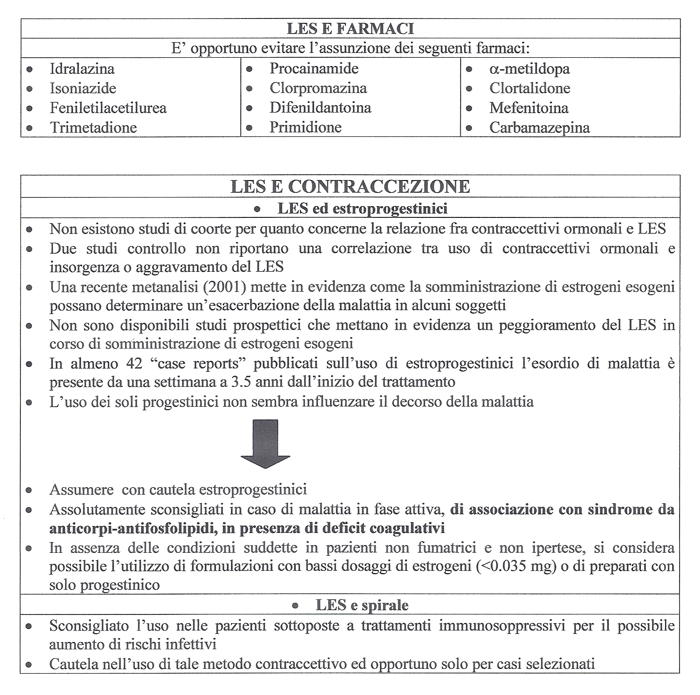

Slide 41
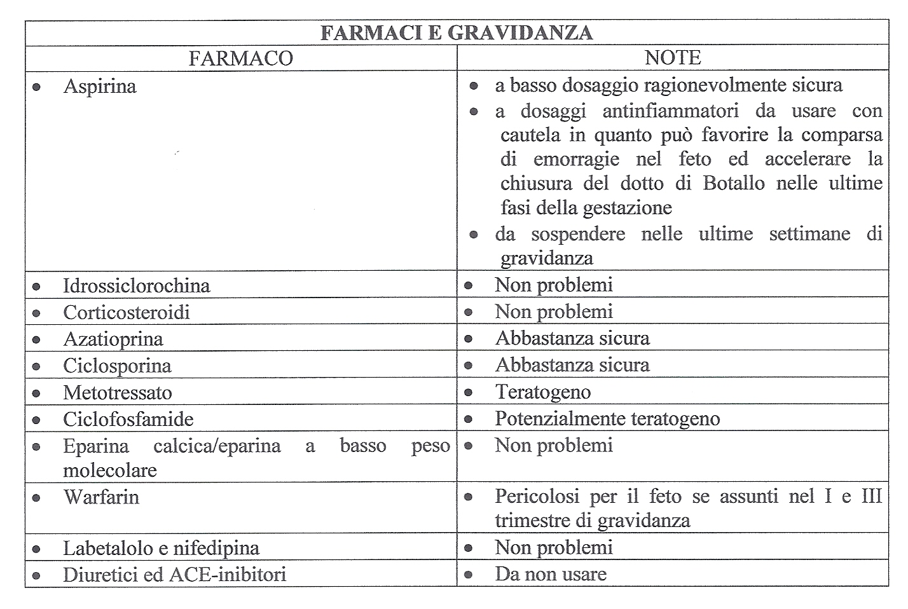

Slide 42
TERAPIA DEL LES
CON ANTICORPI ANTI-FOSFILIPIDI + , MA ANAMNESI NEGATIVA PER EVENTI TROMBOTICI
PAZIENTI ASINTOMATICI
Nello studio prospettico del Registro italiano, l’incidenza di trombosi nei soggetti con APS asintomatici era di 0,95 % paz / anno, mentre quella delle recidive trombotiche nei pazienti che avevano già presentato un evento vascolare era di 5.5 % paz / anno.
Pertanto, la bassa incidenza di trombosi suggerisce di non trattare con farmaci antitrombotici i soggetti asintomatici.
PERO’, SE SI ASSOCIA UNA TROMBOFILIA CONGENITA (CHE VA SEMPRE CERCATA NEI PAZIENTI CON ANTICORPI ANTI-FOSFOLIPI +), E’ OPPORTUNO TRATTARE QUESTI PAZIENTI CON ASPIRINA A BASSO DOSAGGIO (DA 75 A 150 MG / DIE) + EVENTUALMENTE ACIDO FOLICO (MUTAZIONE OMOZIGOTE MTHFR, CON PATOLOGICA QUANTITA’ DELLA OMOCISTEINA ) , PER UNA PROFILASSI PRIMARIA

Slide 43
TERAPIA DEL LES CON APS ASSOCIATA
TROMBOSI VENOSE
Il trattamento della fase acuta non è diverso dalla terapia standard, in genere con eparina a basso peso molecolare a dosi terapeutiche (100U/kgx2/dì) ed embricazione immediata con anticoagulanti orali.
La durata della TAO dopo il primo evento tromboembolico venoso in questi pazienti non è chiaramente stabilita, perché non sono disponibili studi controllati al riguardo.
In alcune casistiche è stato osservato un elevato rischio di recidiva trombotica alla sospensione del trattamento.
D’altra parte, deve essere considerato il rischio di emorragie maggiori intrinseco alla TAO e cumulativo nel tempo.
Si raccomanda pertanto una decisione adattata al singolo paziente, privilegiando unaTAO a tempo indeterminato nei casi di particolare gravità clinica (per esempio seni venosi cerebrali, circolo splancnico, embolia polmonare massiva), nei pazienti con LA ed elevati livelli di aCL e/o di aβ2GPI e nei pazienti con trombosi ricorrenti.
Ci si orienterà, invece, per un trattamento a tempo definito (3-6 mesi) nelle trombosi venose associate a fattori predisponenti (chirurgia, gravidanza e puerperio, immobilizzazioni, contraccettivi orali) o di minore rilevanza clinica

Slide 44
TERAPIA DEL LES CON APS ASSOCIATA
TROMBOSI ARTERIOSE
Sebbene, solitamente, la TAO venga preferita agli antiaggreganti piastrinici nella prevenzione secondaria anche delle trombosi arteriose nei pazienti con APA, un recente studio clinico randomizzato nei pazienti con APA e ictus non ha dimostrato differenze di efficacia tra aspirina (325 mg/dì )e TAO con target medio PT INR 2,09. Pertanto, un trattamento con ASA può essere considerato nei pazienti con APA e trombosi arteriosa non secondaria a embolia cardiogena (TIA, ictus aterosclerotico , infarto miocardico non complicato, arteriopatia periferica).
In altri termini, non vi sono prove che la presenza degli anticorpi antifosfolipidi debba modificare il trattamento dei pazienti con trombosi arteriose che, di regola e sulla base di linee-guida già stabilite, consiste negli antiaggreganti piastrinici.
Nei casi in cui si decida per la TAO (ictus cardiogeno, embolia arteriosa periferica, infarto complicato, associazione di trombosi arteriose e venose, recidiva trombotica sotto ASA) si raccomanda, come nelle linee-guida inglesi, un trattamento a tempo indefinito con target INR 2,5 (range2,03,0) aumentabile a 3,5 (range3,0-4,0) in casi selezionati (recidiva di trombosi al target più basso). Non vi sono dati consistenti sull’uso dell’associazione TAO+ASA nei pazienti con APA.

Slide 45
TERAPIA DEL LES
CON APS ASSOCIATA
EVENTI AVVERSI IN GRAVIDANZA
Sulla base di almeno uno studio clinico randomizzato, il trattamento raccomandato per la prevenzione delle complicanze della gravidanza (e, in particolare, dell’aborto ricorrente) nelle donne con sindrome da APA è costituito da eparina a basso peso molecolare a dosi profilattiche + aspirina, 75-100 mg/dì a partire dall’inizio della gravidanza . Non vi è consenso sulle dosi di LMWH da impiegare, anche se nella maggior parte dei casi è stata usata una dose di 4.000U/die.
Dosi piu’alte (4.000Ux2/dì) sono state consigliate nelle donne con pregressa storia di trombosi oltre che di poliabortività.

Slide 46
TERAPIA DEL LES
CON APS ASSOCIATA
SINDROME CATASTROFICA
La sindrome da APA catastrofica è una forma rara (<1% di tutti i casi), clinicamente molto grave, che provoca nell’ arco di poche ore o giorni un quadro d’insufficienza multiorgano. Sono stati recentemente pubblicati i criteri preliminari per il riconoscimento e la classificazione di questa variante,che ha molti punti di somiglianza con altre gravi microangiopatie trombotiche come la porpora trombotica trombocitopenica/sindrome emolitico uremica.
Non ci sono univoche raccomandazioni per il trattamento, data la rarità e l’eterogeneità di presentazione clinica della sindrome catastrofica. I presidi terapeutici più utilizzati ( spesso in associazioneo in sequenza) sono stati il plasmaexchange, l’eparina a pieno dosaggio anticoagulante, alte dosi di steroidi e i farmaci immunosoppressori ( ciclofosfamide ) .

Slide 47
LES con nefropatia terminale
Linee guida ACR
Anche in presenza di una terapia ottimale, in alcuni casi il LES progredisce fino a diventare nefropatia allo stadio terminale, necessitante di DIALISI e/o TRAPIANTO RENALE.
Il tasso di recidiva del LES nei reni trapiantati è ~6% e i tassi di rigetto possono essere lievemente più alti nei pazienti sottoposti a trapianto renale rispetto a quelli della popolazione generale.
Tuttavia, la maggior parte dei soggetti risponde bene e la scelta di questa opzione a fronte di un intenso trattamento a base di immunosoppressori deve essere presa in considerazione sia dal Paziente sia dal Medico.

Slide 48
ALTRI FARMACI IN STUDIO
Sirolimus | Inibisce l'attivazione e la proliferazione dei linfociti T e la produzione degli anticorpi. Nell'ambito di uno studio in aperto di ridotta estensione condotto su pazienti refrattari a/incapaci di tollerare altri immunosoppressori, è emersa una riduzione dei punteggi BILAG e della dose di prednisolone per la maggior parte dei pazienti.
Leflunomide | Autorizzato per il trattamento dell’AR, leflunomide è un inibitore della sintesi de novo delle pirimidine e previene l'espansione dei linfociti T attivati. Uno studio di fase 2 di ridotte dimensioni (N = 12) ha evidenziato una riduzione significativamente superiore nell'attività della malattia indotta da leflunomide rispetto a placebo.
Epratuzumab | Anticorpo anti-CD22 umanizzato, epratuzumab ha dato precoci esiti positivi in nove pazienti affetti da LES che avevano portato a termine il trattamento nell'ambito di uno studio in aperto non randomizzato. Gli esiti positivi sono stati altresì osservati in uno studio più recente di fase IIb condotto su 227 pazienti affetti da LES.
AMG-623 | Proteina di fusione peptidica che svolge un'azione di antagonismo contro il BLyS (BAFF). Nell'ambito di studi di aumento progressivo della dose, AMG-623 ha dimostrato riduzioni significative nelle cellule B naïve e un incremento nelle cellule B memoria.

Slide 49

GRAZIE PER L’ATTENZIONE

